Slide 1
首页设计图汇报
创奇团队
2017.10.30
Notes:
背景图由本人使用其他软件绘制而成，请放心使用

Slide 2
目 录
1
2
3
4
会议
讨论
个人
设计
确认
首页
总结

Slide 3
1
会议讨论

Slide 4
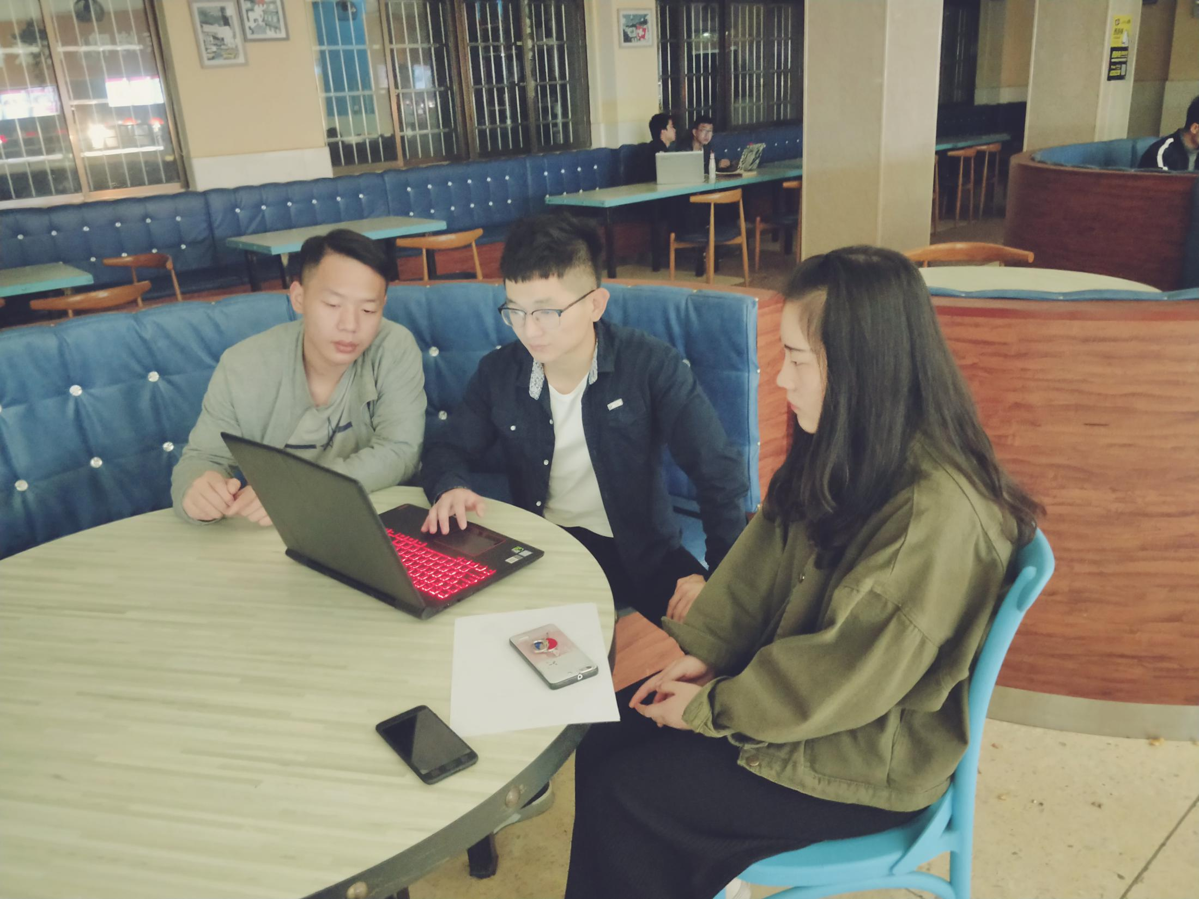
会议讨论
会议时间：2017.10.28晚
会议地点：三食堂
会议目的：讨论首页设计

Slide 5
2
个人设计

Slide 6
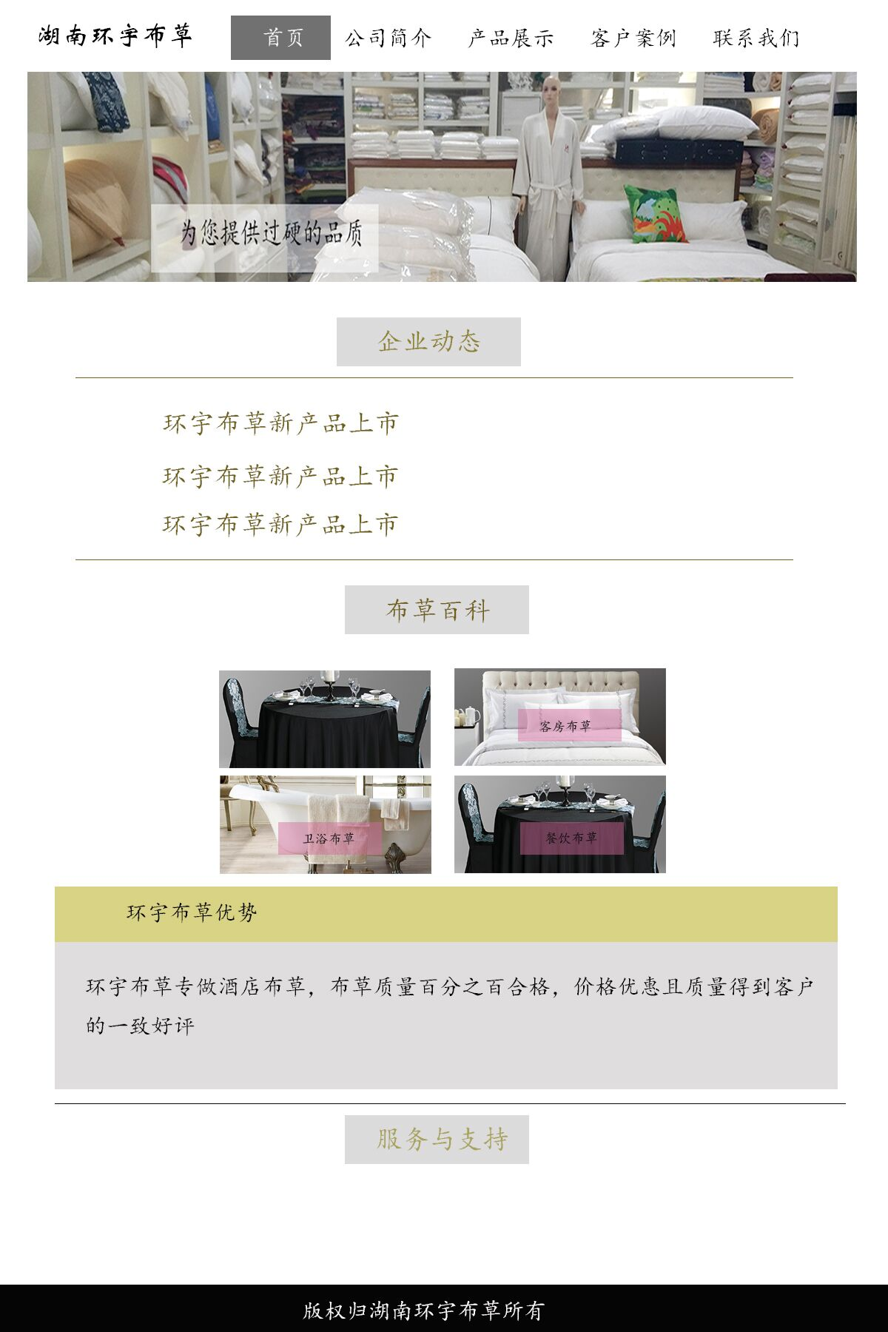
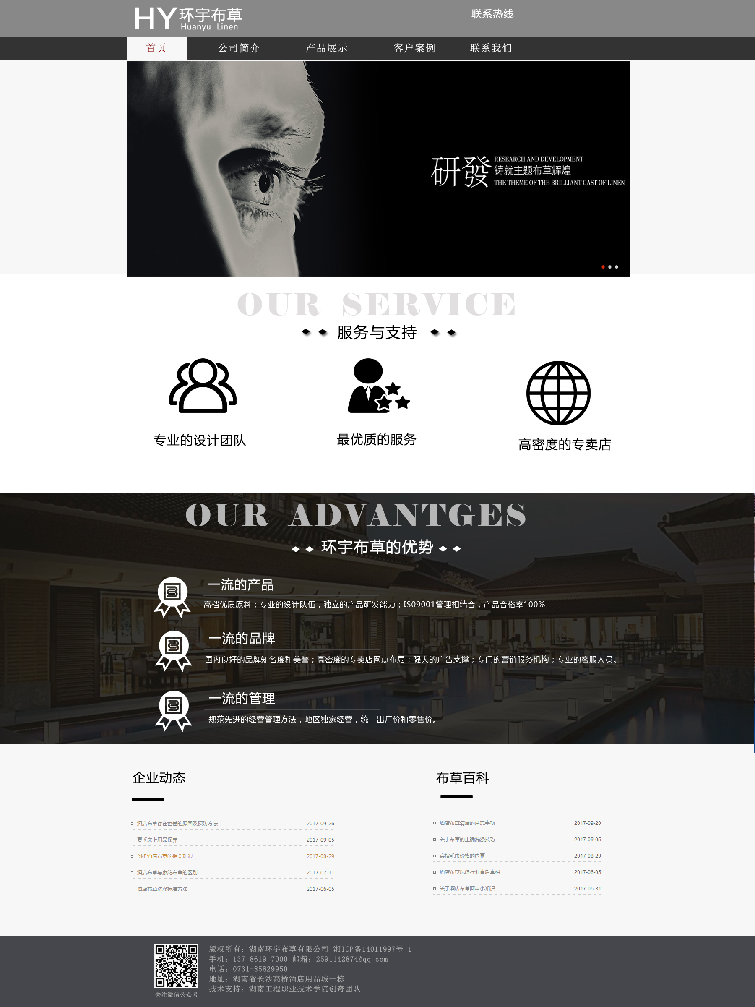
个 人 首 页 设 计
张高飞的首页设计
刘洋的首页设计

Slide 7
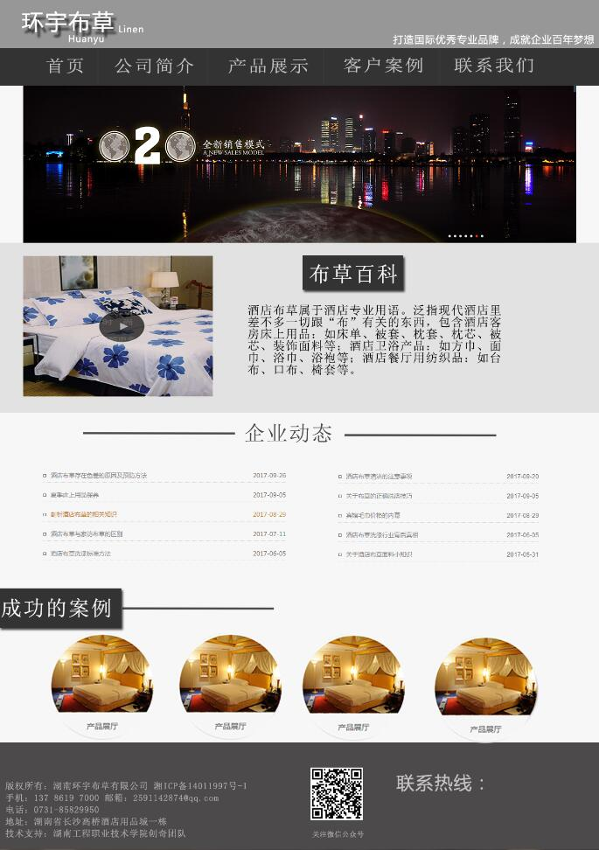
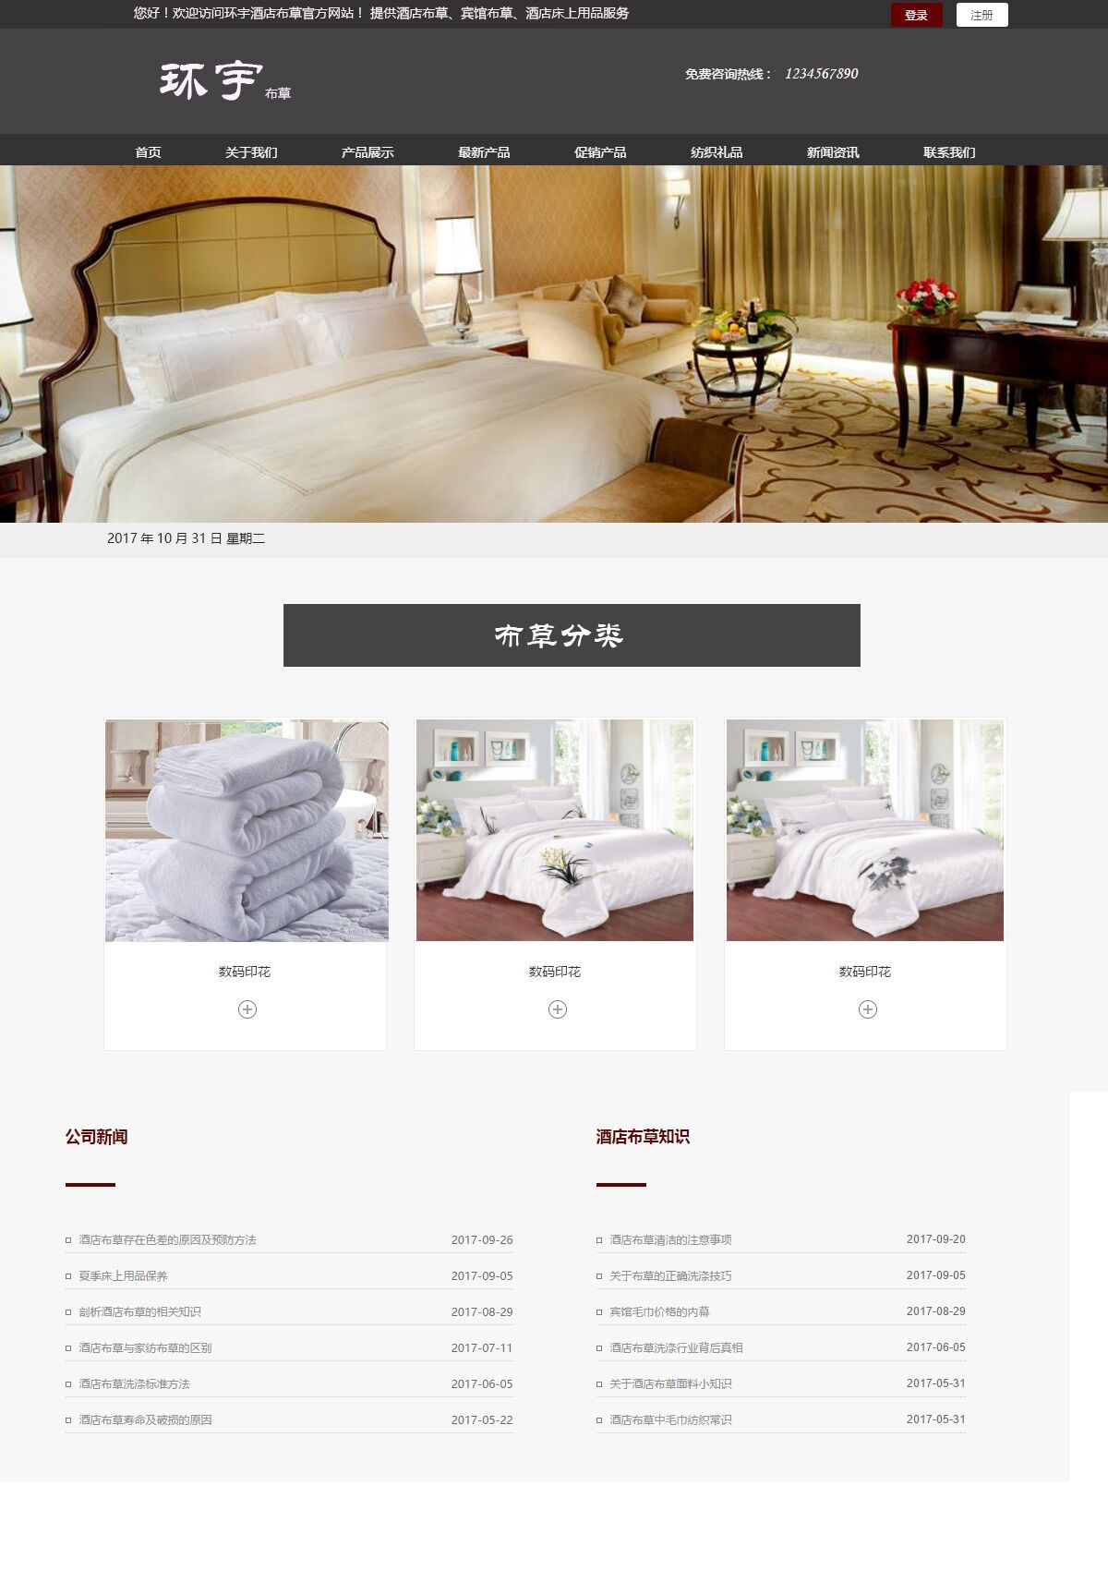
个 人 设 计
胡鹏的首页设计
陈博的首页设计

Slide 8
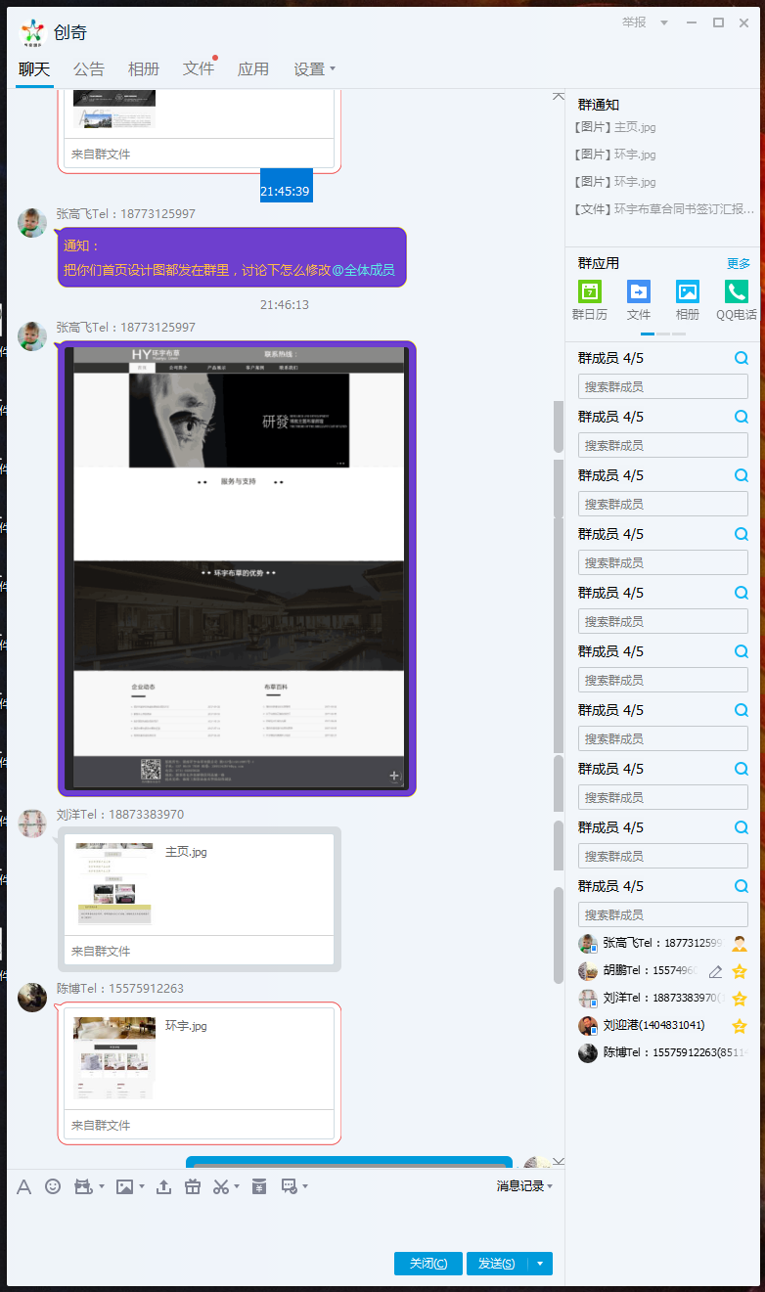
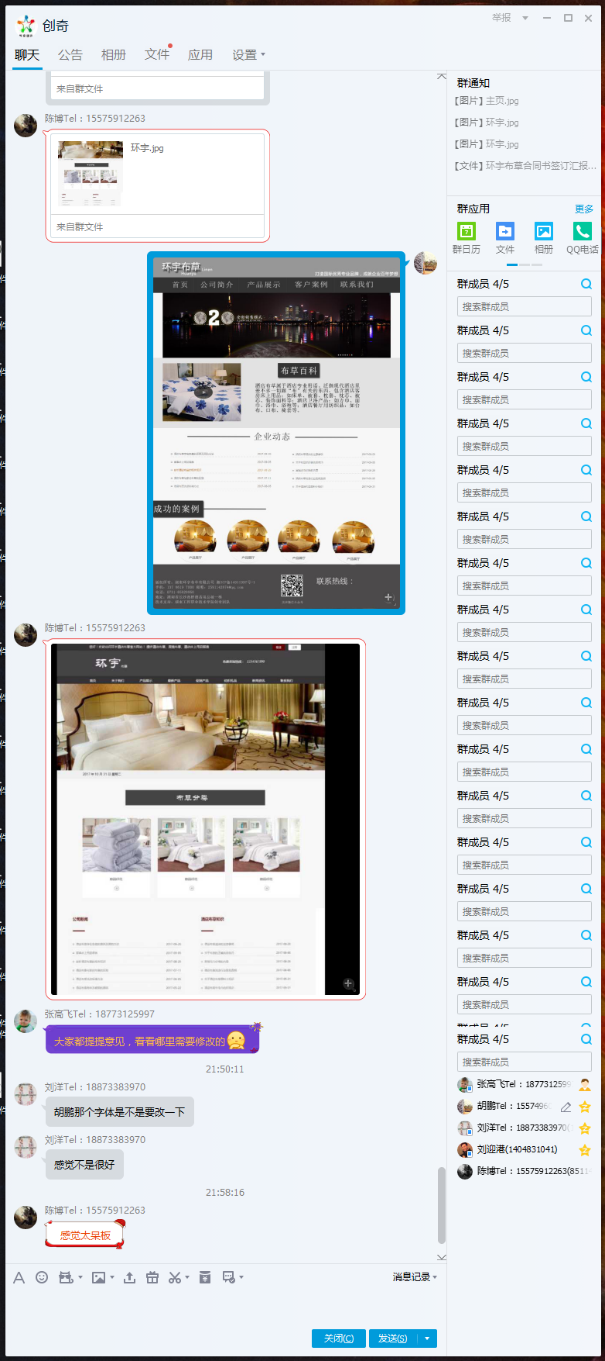
讨 论
qq群讨论所做的主页设计

Slide 9
3
确认首页

Slide 10
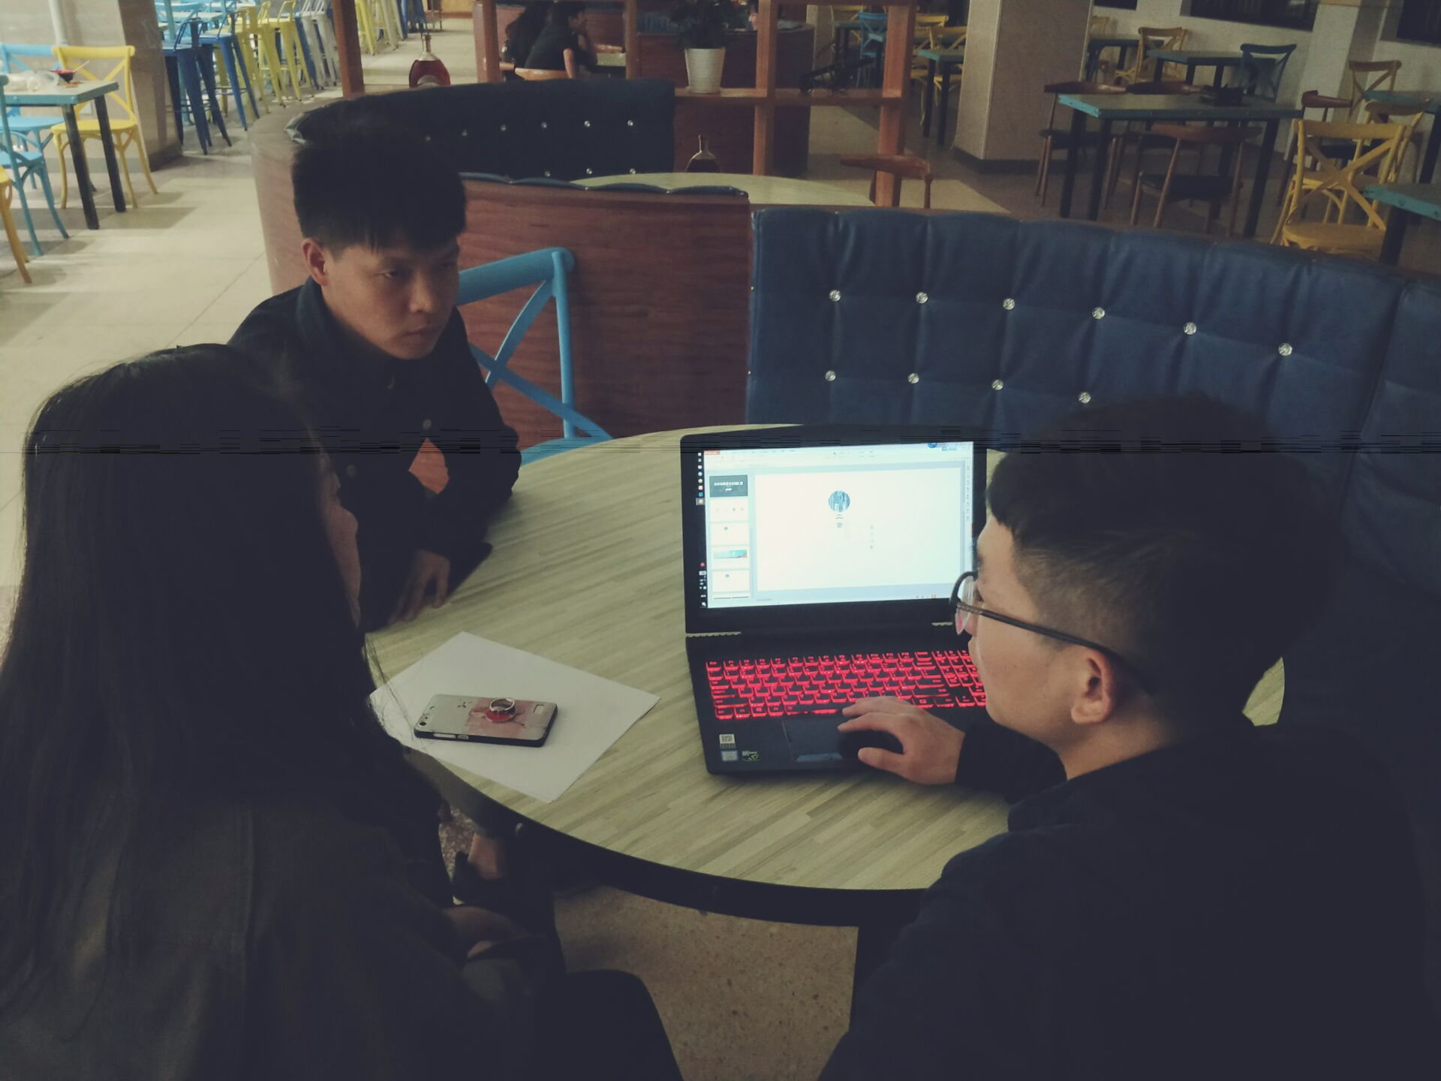
确 认 首 页
在三食堂我们团队举行了第二次会议，会议确定了首页的定稿，一致决定采用张高飞所做的首页

Slide 11
定稿首页图
按照需求文档中的要求，风格简洁。

Slide 12
4
总结

Slide 13
总 结
总 结
1
2
3
4
明白了需求文档的重要性
多浏览网站，多看别人的设计
做好一个网页的设计
，必须要反复的修改
做不下去的时候一定要沉下心

Slide 14
感谢大家的聆听
创奇团队
Notes:
背景图由本人使用其他软件绘制而成，请放心使用

